Slide 1
Séquence 23
Conception de la partie électronique et du programme

Slide 2
Nous connaissons maintenant la fonction de l’objet et les éléments de son environnement qui influeront dans son fonctionnement : nous pouvons donc passer à la conception de la partie électronique et de son programme.
Introduction

Slide 3
Fonctionnement
Quelles seront les étapes de fonctionnement de votre système ?
Composition
Quels composants réaliseront les tâches que le système doit accomplir ?
Programmation
Programmation du système
Plan de la séquence

Slide 4
Séquence 23 – séance 1
Quelles seront les étapes de fonctionnement de votre système ?

Slide 5
Objectif(s) d’apprentissage
Résultat(s) attendu(s)
Critères de réussite
Déroulement de la séance
À la fin de cette séance, vous serez capable d’utiliser un algorigramme pour concevoir le fonctionnement d’un système
Imaginer des solutions pour produire des objets et des éléments de programmes informatiques en réponse au besoin.
Le fonctionnement d’écrit répond au cahier des charges
Démonstration au tableau par le professeur.
Application au projet
Les formes de l’algorigramme sont respectées
L’algorigramme est placé dans le diaporama de projet
Structuration de connaissances
Présentation de la séance

Slide 6
Avant de passer à la conception de la partie électronique et à sa programmation, il nous faut maintenant définir les étapes de son fonctionnement.
L’algorigramme est une représentation qui permet de définir le fonctionnement du système grâce à l’utilisation de blocs.
Introduction
Action
Condition à vérifier

Slide 7
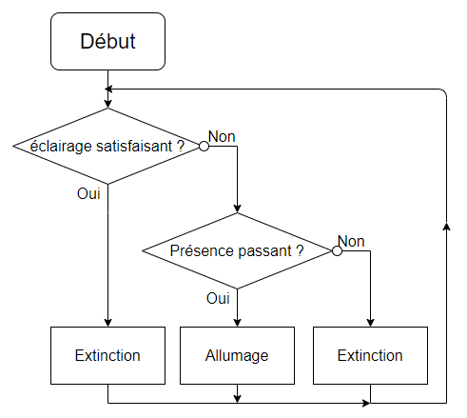
Exemple : éclairage automatique
À vous de réaliser ce travail pour votre projet
Notes:
Faire la démonstration de diagrams.net

